Slide 1
DDD на практике
Предметно-ориентированное проектирование

Slide 2
Тестовое задание
Разработать систему позволяющую добавить учетную запись указав логин, ключ апи, секретный ключ. Получить можно на сайте https://localbitcoins.net
Создать автоматическое обновление баланса аккаунта раз в 60 сек. и обновлять курс валюты раз в 10сек, bitcoin/usd используя формулу расчета max(bitstampusd_avg,bitfinexusd_avg)*usd_in_rub, используя запросы к REST Api. См.документацию апи.
Вывести на главной странице, в таблице, список аккаунтов и курсы валют.

Slide 3
В промышленных приложениях DDD использует ряд шаблонов
Value Object
Entity
Service
Module
Aggregate
Repository
Specification
Object-relational mapping(ORM)
Inversion of Control(IoC)
Factories

Slide 4
Буду использовать
Value Object
Entity
Service
Module
Aggregate
Repository
Specification
Object-relational mapping(ORM)
Inversion of Control(IoC)
Factories
Collection
DTO

Slide 5
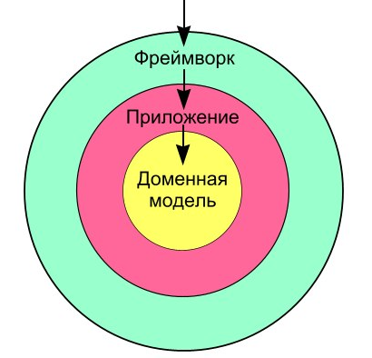

Slide 6
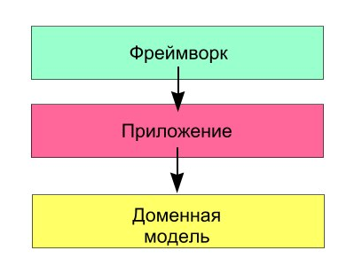
Notes:
Доменная модель практически не меняется, приложение от 5-10 лет, фраймворк хоть каждый год

Slide 7
Определение доменной модели
Разработать систему позволяющую добавить учетную запись указав логин, ключ апи, секретный ключ. Получить можно на сайте https://localbitcoins.net
Создать автоматическое обновление баланса аккаунта раз в 60 сек. и обновлять курс валюты раз в 10сек, bitcoin/usd используя формулу расчета max(bitstampusd_avg,bitfinexusd_avg)*usd_in_rub, используя запросы к REST ApiСм.документацию апи.
Вывести на главной странице в таблице, список аккаунтов и историю курсов валют.

Slide 8
Определение элементов приложения
Разработать систему позволяющую добавить учетную запись указав логин, ключ апи, секретный ключ. Получить можно на сайте https://localbitcoins.net
Создать автоматическое обновление баланса аккаунта раз в 60 сек. и обновлять курс валюты раз в 10сек, bitcoin/usd используя формулу расчета max(bitstampusd_avg,bitfinexusd_avg)*usd_in_rub, используя запросы к REST Api. См.документацию апи.
Вывести на главной странице в таблице, список аккаунтов и историю курсов валют.

Slide 9
Определение элементов инфраструктуры
Разработать систему позволяющую добавить учетную запись указав логин, ключ апи, секретный ключ. Получить можно на сайте https://localbitcoins.net
Создать автоматическое обновление баланса аккаунта раз в 60 сек. и обновлять курс валюты раз в 10сек, bitcoin/usd используя формулу расчета max(bitstampusd_avg,bitfinexusd_avg)*usd_in_rub, используя запросы к REST Api. См.документацию апи.
Вывести на главной странице в таблице, список аккаунтов и историю курсов валют.

Slide 10
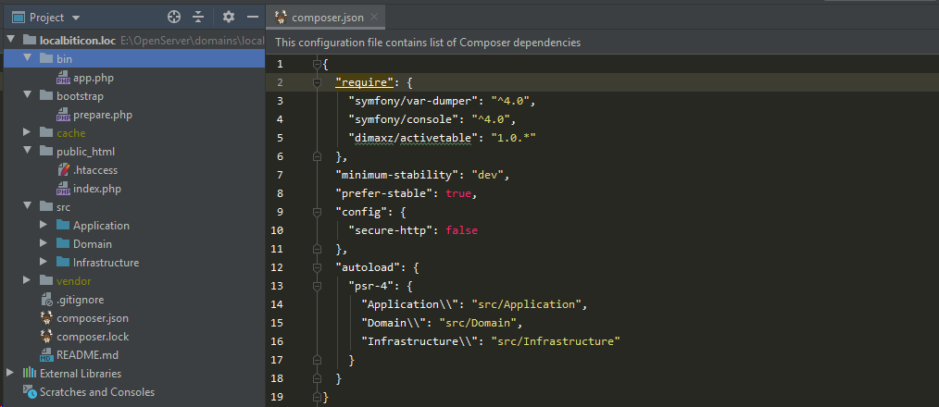
Подготовка. Создадим каркас

Slide 11
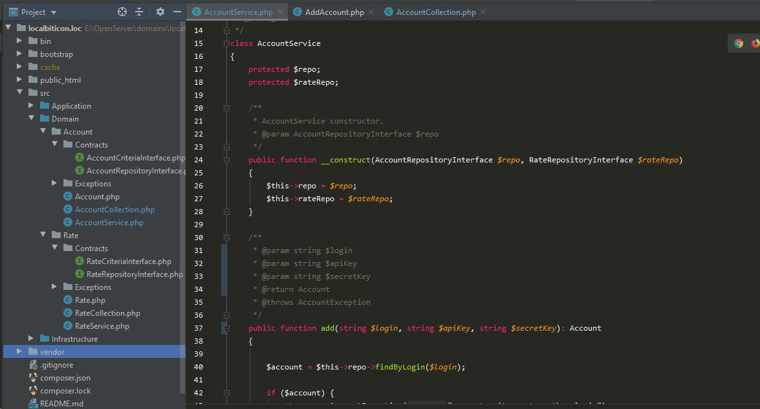
Реализация доменная модели
Notes:
Создаем домены, модели, коллекции, обязательно исключение, контракты и сервис доменной модели

Slide 12
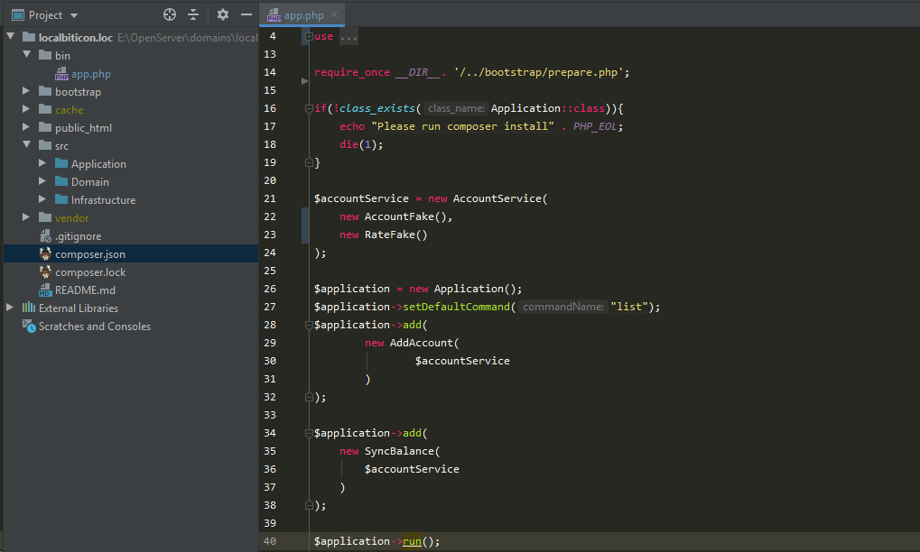
Реализация приложения, заглушки
Notes:
Перед началом реализации приложения мне необходимы заглушки, реализация интерфейсов. Они предоставляют предустановленные данные. Помогут в дальнейшем в тестах.

Slide 13
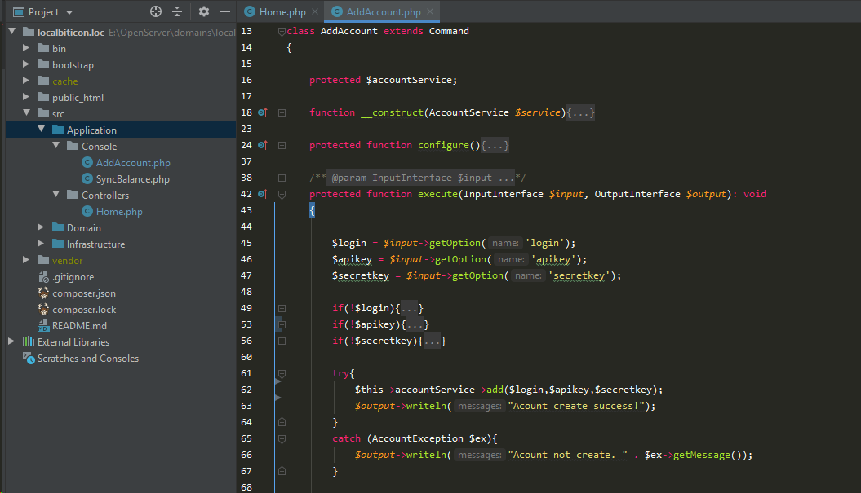
Реализация приложения, консольные комманды

Slide 14
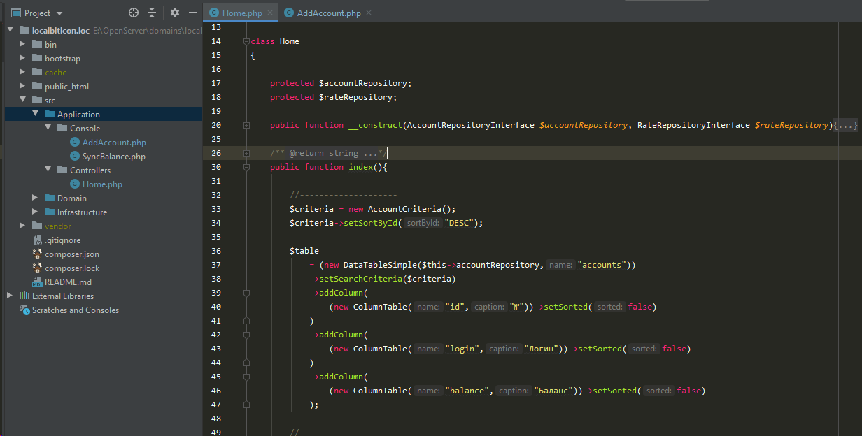
Реализация приложения, контроллеры
Notes:
DataTableSimple поможет построить таблицу

Slide 15
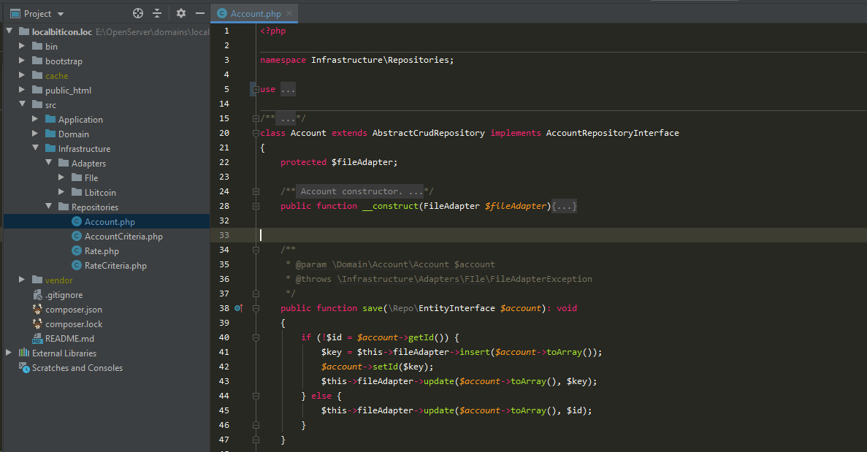
Реализация инфраструктуры
Notes:
Детали реализации контрактов, можно использовать классы помощники для реализации хранения данных, или использовать готовые решения.

Slide 16
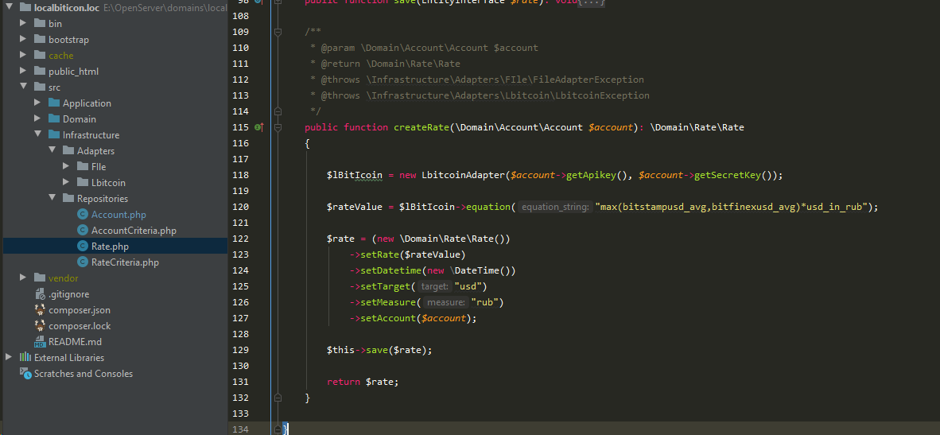
Реализация инфраструктуры
Notes:
Используем РЕСТ апи для реализации контракта

Slide 17
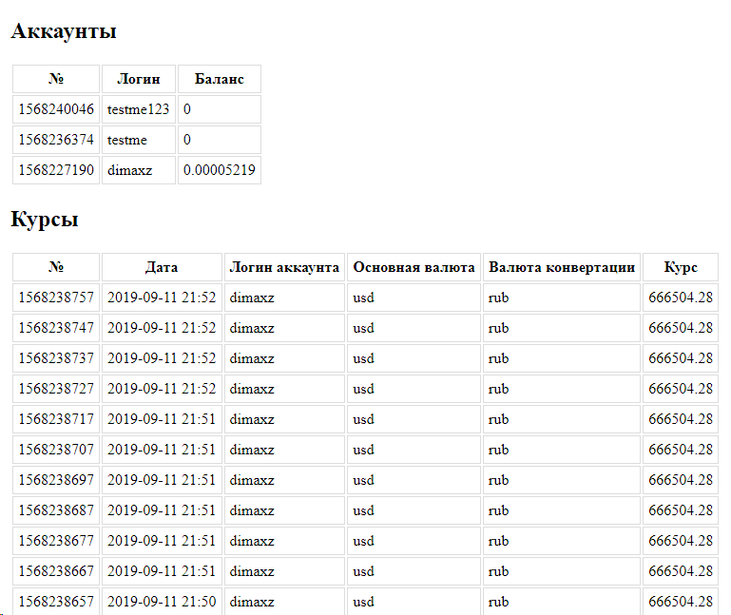
Главная
страница
Notes:
Работа таблицы

Slide 18
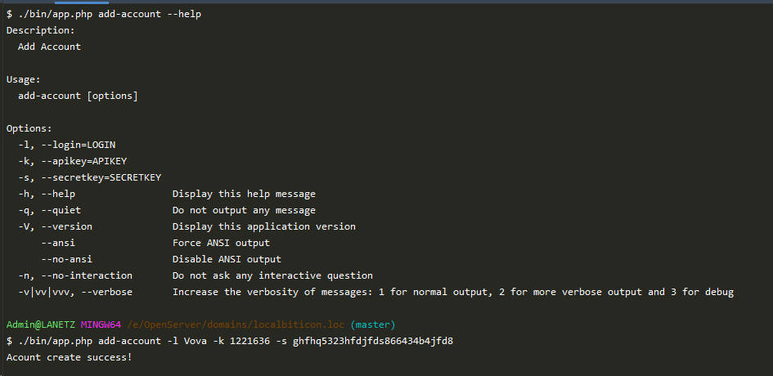
Консольные комманды
Notes:
Минимализм в консоли

Slide 19
Чего мы должны избегать в DDD
Строить приложение только вокруг данных

Slide 20
Чего мы должны избегать в DDD
Строить приложение только вокруг данных
Говорить о деталях реализации
Notes:
Главная идея DDD не в сущностях, сервисах, применении фабрики либо репозитория. Это все детали реализации.

Slide 21
Чего мы должны избегать в DDD
Строить приложение только вокруг данных
Говорить о деталях реализации
Использовать технический шум
Notes:
В нашем приложении мы никогда не должны использовать понятия или слова вроде save, update, insert, delete, handle, manage. Это либо очень технические термины либо абстрактные понятия, не имеющие конкретного смысла.

Slide 22
ссылки
https://github.com/dimaxz/localbitcoins-ddd
https://www.google.ru/search?q=DDD

